Slide 1
SABIEDRĪBAS INFORMĒTĪBA PAR PĀRTIKAS ALERĢIJAS SIMPTOMIEM UN PROFILAKSES ASPEKTIEM
Latvijas Universitātes P.Stradiņa medicīnas koledža
Autori: Nora Dubro Ārstniecības katedras 3.kursa studente
Mg.sc.sal. Janeta Strazdiņa
Ārstniecības katedras vadītāja
Jūrmala, 2023

Slide 2
Aktualitāte
Patreiz alerģijas ir viena no aktuālākajām veselības problēmām, īpaši ekonomiski un industriāli attīstītās valstīs.
Saskaņā ar Pasaules Alerģijas organizācijas datiem, tā skar 10 - 40 % pasaules iedzīvotāju, 2022.gadā veidojot ap 6 % globālajā sociāli - ekonomisko izdevumu struktūrā.
Avots: Data bridge market research. (2020). Global Food Allergy Market - Industry Trends and Forecast to 2027. [tiešsaiste]. [Skatīts 10.02.2022.]. Pieejams: https://www.databridgemarketresearch.com/reports/global-food-allergy-market/amp

Slide 3
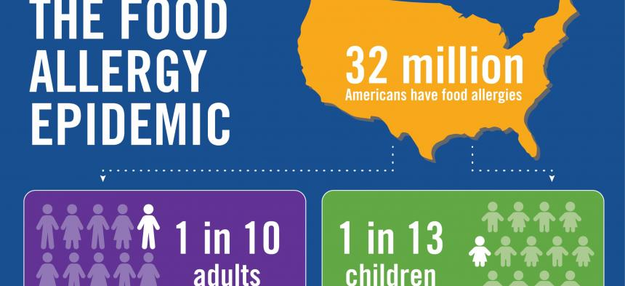
Aktualitāte
Saskaņā ar Eiropas alerģijas un klīniskās imunoloģijas akadēmijas 2021. gada datiem, vairāk nekā 20 miljoni cilvēku Eiropā cieš no dažādām pārtikas alerģijām.
Avots: Facts & Statistics. (2023). FARE. [tiešsaiste]. [Skatīts 02.01.2023.]. Pieejams: https://www.foodallergy.org/resources/facts-and-statistics?fbclid=IwAR38SX1yM34ypsVUdc9KGamWAdGyPF4r9dU7DSLrTNIXttAWmiYZ_8HlpuQ
Pašlaik pārtikas alerģiju ārstēšanas pamatā ir alergēna izslēgšana.
Problēma: predisponējošo faktoru polietioloģija būtiski mazina iespēju izslēgt absolūti visus alergēnus, kas izsauc alerģisku reakciju.
Saslimstību rada arī jaunu, tostarp ģenētiski modificētu alergēnu rašanās un krusteniskās reakcijas ar citām alergēnu grupām.

Slide 4
Pētījuma mērķis
Noskaidrot sabiedrības informētību par pārtikas alerģijas simptomiem un profilakses aspektiem.

Slide 5
Pētījuma uzdevumi
Analizēt literatūru, zinātniski pētnieciskos rakstus un informācijas avotus par PA klīniskajām izpausmēm, attīstības faktoriem un profilakses aspektiem.
Izveidot pētnieciskā darba instrumentu – aptaujas anketu.
Veikt respondentu aptauju.
Apkopot, sistematizēt un analizēt iegūtos aptaujas datus.
Izstrādāt secinājumus.

Slide 6
Pētījuma metodoloģija
Pētniecības metode: kvantitatīva pētniecības metode
Pētījuma instruments: aptaujas anketa
Pētījuma respondenti: pilngadīgi LV iedzīvotāji
Pētījuma bāze: www.visidati.lv
Pētījuma veikšanai tika saņemta Latvijas Universitātes P. Stradiņa medicīnas koledžas ētikas komisijas atļauja Nr. 9.
Pētījums norisinājās laika posmā no 01.02.2023. – 11.02.2023.

Slide 7
Reprezentatīvās kopas raksturojums
Aptaujā piedalījās 262 respondenti - Latvijas iedzīvotāji, vecāki par 18 gadiem.
Vidējais reprezentatīvās kopas vecums ir 32,9 gadi.
Dzimums:
vīrieši - 6,1% (n=15)
sievietes - 93,9% (n=246)
Izglītība:
vidējā – 42,4% (n=111 )
augstākā – 50,8% (n=133)
cita – 6,9% (n=18)
Dzīves vieta:
Lielākā respondentu daļa dzīvo pilsētas nomalē – 34,7% (n= 91) un pilsētas centrā - 32,1% (n=84)

Slide 8
Reprezentatīvās kopas raksturojums
Nodarbošanās (lielākās grupas):
Veselības/Sociālā aprūpe - 35,5% (n=93)
Bez darba - 17,6% (n= 46)
Studenti - 11,5% (n=30)
Pakalpojumi/Klientu apkalpošana - 6,9% (n=18)
Izglītība/Zinātne - 6,1% (n=16)
Alerģijas/pārtikas nepanesību savā anamnēzē:
noliedza - 63,7% (n=167)
apstiprināja - 25,6% (n=67)
Izpratne par pārtikas alerģijas jēdzienu:
Organisma imūnās sistēmas nelabvēlīga reakcija uz kādu pārtikas produktu - 80,2% (n=210 ​)
Produktu nepanesība, kas izpaužas ar gremošanas sistēmas traucējumiem - 18,7% (n=49​) →15 Veselības/Sociālā aprūpes nozares pārstāvji.

Slide 9
Pētījuma rezultāti Pārtikas alerģisko reakciju simptomu atpazīšana

Slide 10
Pētījuma rezultāti Viedoklis par pārtikas alerģijas attīstību un simptomu klīniskās izpausmes ātrumu
36,7% (n=58) VA/SA nozares pārstāvji

Slide 11
Pētījuma rezultāti Alerģiskās reakcijas attīstības uz augļiem un dārzeņiem iespējamība, ja ir apstiprinātā alerģija pret ziedputekšņiem

Slide 12
Pētījuma rezultāti Alerģisko pārtikas grupu atpazīšana

Slide 13
Pētījuma rezultāti Alerģiskās reakcijas provocējošie faktori

Slide 14
Pētījuma rezultāti Iepazīšanās ar pārtikas produkta apraksta informāciju

Slide 15
Pētījuma rezultāti Pārtikas alerģijas attīstības varbūtību samazinošie faktori

Slide 16
Pētījuma rezultāti Pārtikas alerģijas attīstības varbūtību palielinošie faktori

Slide 17
Pētījuma rezultāti Pārtikas alerģijas ārstēšanas iespējas

Slide 18
Secinājumi
Lielākajai respondentu daļai - 95,4% (n=250) pārtikas alerģijas simptomi asociējas ar ādas apsārtumu, izsitumiem, niezi un tūsku, līdz ar to ir nepieciešama sabiedrības izglītošana par pārtikas alerģijas izpausmju potenciālo daudzveidību un iespējamajām klīniskās ainas izmaiņām līdz ar vecuma palielināšanos.
Respondentu vairākums - 92,7% (n=243) ir informēts par pārtikas alerģijas attīstības iespējamību dzīves gaitā, taču pavisam neliela respondentu daļa - 36,3% (n=95) apzinās smēķēšanas provocējošo lomu, kā arī tikai respondentu trešdaļa uzskata probiotiku lietošanu, dabiskās dzemdības, zivju eļļas lietošanu, plānojot grūtniecību un agrīno zīdaiņu piebarošanas uzsākšanu par būtiskiem pārtikas alerģijas profilakses faktoriem.

Slide 19
Secinājumi
3. Respondentu vairākums - 67,6% (n=177) ir informēti par potenciāliem pārtikas alergēniem, taču lielai respondentu daļai - 32,4% (n=85) pārtikas alerģijas reakcija asociējas ar atsevišķu produktu grupu lietošanu uzturā. Tomēr jāatzīmē, ka pārtikas alerģijas reakciju var izraisīt jebkurš pārtikas produkts un jebkurā daudzumā iekļūstot organisma kuņģa - zarnu traktā.
4. Pārtikas alerģiju nevar izārstēt, bet to var kontrolēt, pauda 76,7% (n=201) respondentu, bet jāuzsver, ka pārtikas alerģijas simptomu novēršanai, līdz ar alergēna elimināciju no uztura, būtiska loma ir profilakses pasākumiem, piemēram, organisma imunitātes stiprināšanai, tai skaitā, kuņģa - zarnu trakta darbības uzlabošanai ar mikrobiotas sastāva korekciju, piemēram, diētai ar augstu šķiedrvielu saturu un indikāciju gadījumā, probiotiku, prebiotiku un sinbiotiku uzņemšanai.

Slide 20
Paldies par uzmanību!

